Slide 1

TIF-2-2021
El Marco Teórico
Prof. Dra. Ruth Leiton

Slide 2
TIF-2-2021
Capítulo 1. El problema de investigación.
El Marco Teórico
Significa:
a) Exposición detallada de la teoría o de los conceptos teóricos que se utilizarán para definir el problema de investigación.
b) Interpretación de la situación problemática o unidad de observación bajo los términos de la teoría.
Prof. Dra. Ruth Leiton

Slide 3
TIF-2-2021
Capítulo 1. El problema de investigación.
1.3. El Marco Teórico
La construcción de un marco teórico implica que se cumpla con al menos tres requisitos:
1. Estar familiarizado con el lenguaje teórico o estar dispuesto a familiarizarse con él.
2. Desarrollar la capacidad de abstraer una serie de contenidos en diferentes niveles de complejidad, yendo de los más simples y cotidianos a los más elaborados y abstractos.
3. Aprender a construir argumentos mediante la interpretación de su objeto de estudio bajo los términos que le marca la teoría.
Prof. Dra. Ruth Leiton

Slide 4
TIF-2-2021
Capítulo 1. El problema de investigación.
1.3. El Marco Teórico
¿Cómo proceder?
Reunir información en torno al problema a investigar. Separar lo relevante de lo que no lo es en el marco de la investigación.
Condensar la información en forma entendible y contextualizada a su investigación.
Hacer referencia a lo ya construido, sustentado en el conocimiento científico.
Prof. Dra. Ruth Leiton

Slide 5
TIF-2-2021
Capítulo 1. El problema de investigación.
1.3. El Marco Teórico
Marco Teórico
La teoría disciplinar al respecto
Los avances significativos al respecto
La historia al respecto
Lo vacante al respecto
Prof. Dra. Ruth Leiton

Slide 6
TIF-2-2021
Capítulo 1. El problema de investigación.
1.3. El Marco Teórico
Constituye la presentación de postulados según autores e investigadores que hacen referencia al problema investigado y que permiten una visión completa de las formulaciones teóricas sobre las cuales se fundamenta el conocimiento científico.
Prof. Dra. Ruth Leiton

Slide 7
TIF-2-2021
Capítbulo 1. El problema de investigación.
1.3. El Marco Teórico
Conduce al establecimiento de hipótesis o afirmaciones que más tarde habrán de someterse a prueba en la realidad.
Inspira nuevas líneas de investigación
Estructura la fundamentación de la investigación y pone en evidencia la capacidad argumentativa, la capacidad crítica y la capacidad de integración del conocimiento que tiene el investigador.
Proporciona un punto de referencia para interpretar y discutir los resultados del estudio.
Crea las condiciones conceptuales necesarias para trascender las propuestas que la investigación plantea.
Guía al investigador durante la interpretación.
Prof. Dra. Ruth Leiton

Slide 8
TIF-2-2021
Capítulo 1. El problema de investigación.
1.3. El Marco Teórico
Debe ser concreto y preciso, referirse específicamente al problema, partiendo de lo particular a lo general
Se deben agrupar las ideas de acuerdo a temas, orden cronológico, factores influyentes, etc.
Identificar claramente a los autores, las fuentes y el material documental más importante sobre el tema.
Extraer las principales afirmaciones de los autores, la información o los datos que apoyen dichas afirmaciones y los vínculos o relaciones que tienen con el objeto motivo de estudio.
Se debe aportar, con los datos de las observaciones propias, ideas o conclusiones para enriquecer el material obtenido.
Prof. Dra. Ruth Leiton

Slide 9
TIF-2-2021
Capítulo 1. El problema de investigación.
1.3. El Marco Teórico
Escribir sin divagar, sin confundir ni alejarse del tema de estudio.
Escribir de manera ordenada las teorías, la información y las experiencias.
Escribir en un orden preciso: de lo anterior a lo posterior, de lo mayor a lo menor, de la causa al efecto, de lo general a lo particular, de lo cercano a lo lejano, de lo simple a lo complejo, de lo más importante a lo menos importante, de lo obvio a lo discutible.
Describir, explicar y proponer inferencias de lo que se está estudiando.
Prof. Dra. Ruth Leiton

Slide 10
----TRABAJO FINAL- II- IC- LICENCIATURA EN SISTEMAS
Capítulo 1. El problema de investigación.
1.3. El Marco Teórico
“Estudio de metodologías de Data Warehouse para la implementación de repositorios de información para la toma de decisiones gerenciales.”
Prof. Dra. Ruth Leiton

Slide 11
----TRABAJO FINAL- II- IC- LICENCIATURA EN SISTEMAS
1.3. El Marco Teórico
A continuación, se detallan los que se podrían denominar hitos más importantes en la historia de Business Intelligence, abarcando hechos anteriores a la creación de este concepto, pero que son antecedentes que han ayudado a la definición del mismo:
1969: Creación del concepto de base de datos (Codd1)
1970-1979: Desarrollo de las primeras bases de datos y las primeras aplicaciones empresariales (SAP, JD Edwards, Siebel, PeopleSoft).
Estas ofrecieron la posibilidad de realizar “data entry” en los sistemas, aumentando la información disponible, pero no fueron capaces de ofrecer un acceso rápido y fácil a la misma.
Prof. Dra. Ruth Leiton

Slide 12
----TRABAJO FINAL- II- IC- LICENCIATURA EN SISTEMAS
Historia del BI
1980-1988: Creación del concepto de Almacén de Datos (Ralph Kimball, Bill Inmon), y aparición de los primeros sistemas de reporting. A pesar de esto, la funcionalidad ofrecida era escasa, además de ser complicado para el usuario. En esta época ya existían sistemas de bases de datos relativamente potentes, pero no había aplicaciones para facilitar su explotación.
1989: Introducción del término Business Intelligence (Howard Dresner)
1990-1999: Business Intelligence 1.0. Proliferación de múltiples aplicaciones BI. Estos proveedores resultaban caros, pero facilitaron el acceso a la información.
Prof. Dra. Ruth Leiton

Slide 13
----TRABAJO FINAL- II- IC- LICENCIATURA EN SISTEMAS
----TRABAJO FINAL- II- IC- LICENCIATURA EN SISTEMAS
Hay que decir en su contra, que en algunos casos, agravaron el problema que pretendían resolver, ya que los sistemas de información carecían de integridad.
2000-2009: Business Intelligence 2.0. Se consolidan las aplicaciones de Business Intelligence en algunas plataformas (Oracle, SAP, IBM, Microsoft, etc.). A parte de la información estructurada, se empieza a considerar otro tipo de información y documentos no estructurados.
Prof. Dra. Ruth Leiton
Prof. Dra. Ruth Leiton

Slide 14
----TRABAJO FINAL- II- IC- LICENCIATURA EN SISTEMAS
En este capítulo se realizará una comparación entre las tres metodologías Ralph Kimball (y su enfoque dimensional), Bill Innmon (y su enfoque Empresarial Warehouse) y Hefesto (enfoque práctico) para la construcción de Data Warehouse, en el caso de particular de esta tesis se analizará desde el punto de vista de la construcción de un Data Warehouse para la Cooperativa de Ahorro y Crédito “San Antonio Ltda.”, para los procesos de cartera de crédito, inversiones (DPF) y Socios/Clientes.
Se debe tomar en cuenta que a la hora de escoger una metodología debemos revisar una que se adapte a al tipo de proyecto y organización dentro de la cual nos encontramos, tomando en cuenta particularidades como tipos de datos que se manejan, la complejidad de los mismos y del modelo relacional, fuentes de datos, número de transacciones, la perspectiva de crecimiento, además si los requerimientos de análisis de información son similares en los diferentes departamentos o no.
Prof. Dra. Ruth Leiton

Slide 15
----TRABAJO FINAL- II- IC- LICENCIATURA EN SISTEMAS
“Estudio de metodologías de Data Warehouse para la implementación de repositorios de información para la toma de decisiones gerenciales.”
54 páginas
ERRORES:
No separa lo relevante de lo que no lo es
No organiza el MT
DA CATEDRA
Prof. Dra. Ruth Leiton

Slide 16
----TRABAJO FINAL- II- IC- LICENCIATURA EN SISTEMAS
----TRABAJO FINAL- II- IC- LICENCIATURA EN SISTEMAS
-EL TRABAJO FINAL: LAS PARTES-
Título de la tesis
Resumen
Introducción
Capítulo 1: El problema de investigación
1.1. Presentación
1.2. Justificación (Relevancia, Pertinencia, Aportes)
1.3. Marco Teórico
1.4. Estado del arte (Revisión bibliográfica)
Prof. Dra. Ruth Leiton
Prof. Dra. Ruth Leiton

Slide 17
----TRABAJO FINAL- II- IC- LICENCIATURA EN SISTEMAS
-EL TRABAJO FINAL: LAS PARTES-
-TITULO Y RESUMEN-
Capítulo 1: El problema de investigación
Capítulo 2: Propósitos, Meta y Objetivos
Capítulo 3: La Metodología
Capítulo 4: Los resultados
Capítulo 5: Las Conclusiones
Capítulo 6: Bibliografía
Anexos
Prof. Dra. Ruth Leiton

Slide 18
----TRABAJO FINAL- II- IC- LICENCIATURA EN SISTEMAS
EL TÍTULO Y EL RESUMEN DE LA TESIS
Capítulo 1: El problema de investigación
La Motivación
Marco Teórico
La Importancia o Relevancia
El Alcance del Trabajo
El Estado del Arte
Introducción
Prof. Dra. Ruth Leiton

Slide 19
----TRABAJO FINAL- II- IC- LICENCIATURA EN SISTEMAS
Capítulo 2: Propósitos, Meta y Objetivos
Prof. Dra. Ruth Leiton

Slide 20
----TRABAJO FINAL- II- IC- LICENCIATURA EN SISTEMAS
Capítulo 2: Propósitos, Meta y Objetivos
METAS Y OBJETIVOS
Cuando miembro del tribunal o crítico general, necesita formular un juicio de valor sobre un trabajo de tesis, el camino que cualquier experto recorre consiste en examinar el grado de correspondencia entre el planteamiento del problema, los objetivos y las conclusiones.
1°Recomendación:
Observar una estricta correspondencia entre
los objetivos y el planteamiento del problema.
Prof. Dra. Ruth Leiton
Notes:
25/09/18

Slide 21

----TRABAJO FINAL- II- IC- LICENCIATURA EN SISTEMAS
Capítulo 2: Propósitos, Meta y Objetivos
Meta
¿Para qué?
Es la definición de los que se pretende en una tesis. Carlos Muñoz Razo
Punto de Llegada
Prof. Dra. Ruth Leiton
Notes:
25/09/18

Slide 22
----TRABAJO FINAL- II- IC- LICENCIATURA EN SISTEMAS
Capítulo 2: Propósitos, Meta y Objetivos
Meta
Objetivos
Objetivos
Objetivos
Objetivos
Prof. Dra. Ruth Leiton
Notes:
25/09/18

Slide 23
----TRABAJO FINAL- II- IC- LICENCIATURA EN SISTEMAS
Capítulo 2: Propósitos, Meta y Objetivos
Objetivos: Metas concretas que pueden alcanzarse o no, pero que debe ser posible verificar cuando culmine la ejecución del proyecto.
Sujetos a VERIFICACION. SE MIDEN
2°Recomendación:
Observar una estricta correspondencia entre
los objetivos y los resultados obtenidos.
Prof. Dra. Ruth Leiton
Notes:
25/09/18

Slide 24
----TRABAJO FINAL- II- IC- LICENCIATURA EN SISTEMAS
Capítulo 2: Propósitos, Meta y Objetivos
Objetivos: metas concretas que pueden alcanzarse o no, pero que deben ser posible verificar cuando culmine la ejecución del proyecto.
CONFUSION:
Objetivos con tareas o con Metas a largo plazo, o con los Resultados esperados.
Prof. Dra. Ruth Leiton
Notes:
25/09/18

Slide 25
----TRABAJO FINAL- II- IC- LICENCIATURA EN SISTEMAS
Capítulo 2: Propósitos, Meta y Objetivos
Algunas sugerencias para redactar los objetivos
• NO deben ser triviales.
•NO deben estar contaminados con métodos o procedimientos
Estudiar el grado de satisfacción, mediante la realización de entrevistas personales y mediante la organización de grupos focal
Prof. Dra. Ruth Leiton
Notes:
25/09/18

Slide 26
----TRABAJO FINAL- II- IC- LICENCIATURA EN SISTEMAS
Capítulo 2: Propósitos, Meta y Objetivos
Los Objetivos se declaran sin argumentar NADA.
Se escriben en infinitivo.
No deben ser muchos porque seguramente hay confusión entre actividades y objetivos.
En completa alineación con el problema.
L a Tesis DEBE contener ESTUDIOS ESPECIFICOS para CADA OBJETIVO, así que en las CONCLUSIONES habrá que identificar de qué manera se alcanzó cada uno
Prof. Dra. Ruth Leiton
Notes:
25/09/18

Slide 27

----TRABAJO FINAL- II- IC- LICENCIATURA EN SISTEMAS
Capítulo 2: Propósitos, Meta y Objetivos
Objetivos Generales y Específicos
Específicos
Estrechamente relacionados
Generales
Generales: hacen referencia al aspecto “macro” de la investigación.
Específicos: Operativos. Se desprenden de los generales.
META: Expresa la intención final trascendiendo los objetivos.
Prof. Dra. Ruth Leiton
Notes:
25/09/18

Slide 28
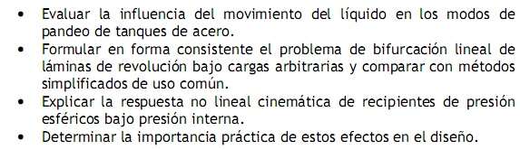
----TRABAJO FINAL- II- IC- LICENCIATURA EN SISTEMAS
Capítulo 2: Propósitos, Meta y Objetivos
General
Específicos
Prof. Dra. Ruth Leiton
Notes:
25/09/18

Slide 29
----TRABAJO FINAL- II- IC- LICENCIATURA EN SISTEMAS
Capítulo 2: Propósitos, Meta y Objetivos
Ejemplos de objetivos correctamente redactados:
Correlacionar la cantidad "x" con la cantidad "y ".
Medir el efecto que tiene la variable "x" en la variable "y".
Evaluar técnica y económicamente cierta máquina ó proceso.
Valorar el impacto de cierto software, lenguaje, etc, en…
Prof. Dra. Ruth Leiton
Notes:
25/09/18

Slide 30
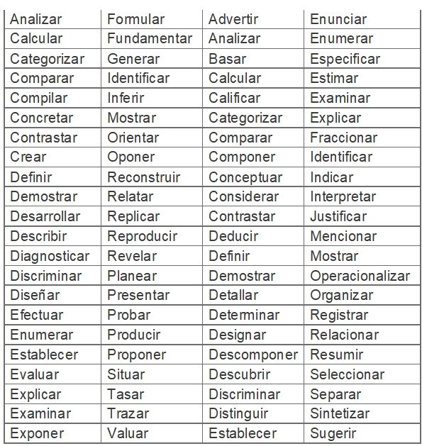
----TRABAJO FINAL- II- IC- LICENCIATURA EN SISTEMAS
Capítulo 2: Propósitos, Meta y Objetivos
VERBOS
Notes:
25/09/18

Slide 31
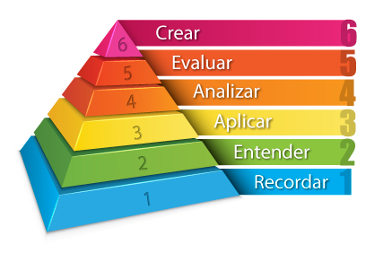
TAXONOMIA DE BLOOM

Slide 32
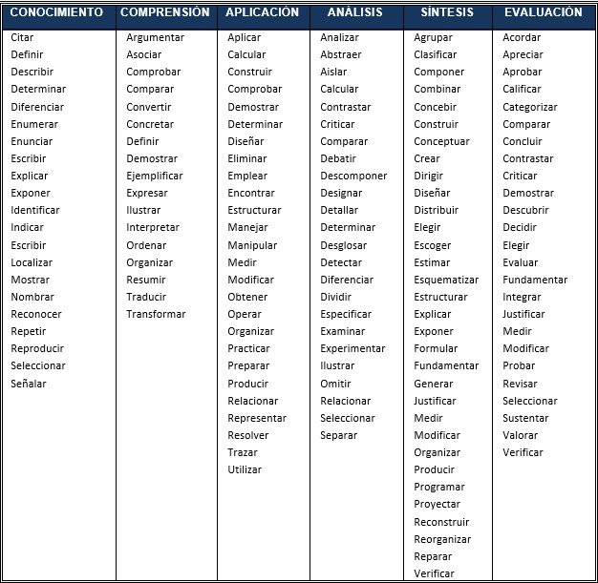

Slide 33

----TRABAJO FINAL- II- IC- LICENCIATURA EN SISTEMAS
Capítulo 2: Propósitos, Meta y Objetivos
CONFUSION:
Objetivos con Tareas
Objetivos con Metas a largo plazo.
Objetivos con Resultados esperados.
Prof. Dra. Ruth Leiton
Notes:
25/09/18

Slide 34

PROBLEMA
METAS Y OBJETIVOS
RESULTADOS
¿Existe coherencia interna entre el título, el resumen, la introducción y el planteamiento del problema?
Notes:
25/09/18

Slide 35
----TRABAJO FINAL- II- IC- LICENCIATURA EN SISTEMAS
Capítulo 2: Propósitos, Meta y Objetivos
COMPOSICIÓN MUSICAL A TRAVÉS DEL USO DE ALGORITMOS GENÉTICOS
Prof. Dra. Ruth Leiton
Notes:
25/09/18

Slide 36
----TRABAJO FINAL- II- IC- LICENCIATURA EN SISTEMAS
Capítulo 2: Propósitos, Meta y Objetivos
2) Objetivos
El proyecto tiene diversos objetivos que se encuentran orientados a las distintas aristas que tiene la composición musical. Cuando un músico o compositor musical se encuentra sin inspiración permanente puede utilizar cómo método de ayuda para superar esta situación el ompositor musical a través de AAGG. El primer objetivo de todos los que se van a plantear es que las canciones generadas por la herramienta sean agradables al oído, es decir, las partes disonantes deben ser armónicas y deben ser una minoría en proporción a las que no. No tendría sentido que una persona componga un tema que sea desagradable al escucharlo, si bien hay distintos géneros musicales y existen personas que no les gustan unos y si otros, dentro de cada género existen ciertos comportamientos intrínsecos a él que hacen que éstos tengan una estructura más o menos definida y, dentro de esta, serán agradables al oído de las personas a las que les gusta ese tipo de música.
Prof. Dra. Ruth Leiton
Notes:
25/09/18

Slide 37
----TRABAJO FINAL- II- IC- LICENCIATURA EN SISTEMAS
Capítulo 2: Propósitos, Meta y Objetivos
El segundo objetivo es netamente legislativo, para proteger la propiedad intelectual de los compositores. Las canciones generadas por el algoritmo de composición musical no deben ser plagio de las partituras que les dieron origen. Se fijará un criterio el cuál debe cumplirse estrictamente para no ser victimarios del delito de plagio, respetando de esta manera a toda la comunidad artística de la cuál se forma parte. Se debe ser muy cuidadoso a la hora de producir un nuevo contenido artístico ya que este puede incurrir en el delito de violación a la ley 11.723 de Propiedad Intelectual de la República Argentina, por estos motivos se fija este objetivo completamente orientado al proteccionismo y el respeto.
Prof. Dra. Ruth Leiton
Notes:
25/09/18

Slide 38
----TRABAJO FINAL- II- IC- LICENCIATURA EN SISTEMAS
Capítulo 2: Propósitos, Meta y Objetivos
Como tercer parte este programa debe respetar los gustos musicales del usuario, se buscará que la respuesta del sistema sea una clara consecuencia de la entrada que se le de al mismo, suponiendo de esta forma que el usuario quiera usar como base generadora de su composición las partituras iniciales, manteniendo ciertas características de los mismos, viéndose afectadas en parte, lo suficiente como para generar una canción que cumpla con el segundo objetivo pero a la vez se cumpla con el que se esta definiendo en este punto. Por último, el software debe generar una partitura con ciertos criterios definibles por el compositor, todas las transformaciones que sufran las partituras de entrada al sistema deben estar reguladas a gusto y capricho del usuario, pudiendo definir distintos tipos de restricciones o reglas a través de las cuáles se premien o se castiguen ciertas mezclas o características musicales.
Prof. Dra. Ruth Leiton
Notes:
25/09/18

Slide 39
----TRABAJO FINAL- II- IC- LICENCIATURA EN SISTEMAS
Capítulo 2: Propósitos, Meta y Objetivos
Un aspecto novedoso de esta herramienta es que permite convertir a cualquier persona en un compositor musical ya que no es necesario que se tenga conocimientos de música, solamente entender básicamente cómo funciona un algoritmo genético, que ya de por si es una idea básica que al estar basada en la Teoría de la Evolución la mayoría de las personas conocen
Prof. Dra. Ruth Leiton
Notes:
25/09/18

Slide 40
----TRABAJO FINAL- II- IC- LICENCIATURA EN SISTEMAS
Capítulo 2: Propósitos, Meta y Objetivos
9) Conclusiones
A la primera conclusión que se puede llegar a partir de las pruebas que sean realizado es que el sistema sirve, como mínimo, de manera de disparador de composición para el músico que se encuentra en una depresión productiva, que no se encuentra inspirado.
Un resultado importante que nos arrojan los análisis realizados es que es difícil que se caiga en una violación a la ley 11.723 de Propiedad Intelectual de la República Argentina, lo cuál es un gran logro ya que sin esto el fin de la herramienta se vería reducido ampliamente.
Prof. Dra. Ruth Leiton
Notes:
25/09/18

Slide 41

----TRABAJO FINAL- II- IC- LICENCIATURA EN SISTEMAS
Capítulo 2: Propósitos, Meta y Objetivos
COMPOSICIÓN MUSICAL A TRAVÉS DEL USO DE ALGORITMOS GENÉTICOS
Grado de correspondencia entre el planteamiento del problema, los objetivos y las conclusiones
Prof. Dra. Ruth Leiton
Notes:
25/09/18

Slide 42
----TRABAJO FINAL- II- IC- LICENCIATURA EN SISTEMAS
Capítulo 2: Propósitos, Meta y Objetivos
“SISTEMA DE APOYO, CONTROL Y SEGUIMIENTO DE LOS PROYECTOS DE GRADUACIÓN”
Objetivo General:
Desarrollar el Sistema de Información para el apoyo, control y seguimiento de proyectos de graduación que están a cargo de una Institución.
Objetivos Específicos
Analizar el sistema actual administrativo de apoyo a las modalidades de graduación.
Diseñar la base de datos y migrar todos los datos históricos.
Desarrollar el módulo de registro de datos y administración de sistema.
Desarrollar el módulo de reportes para el seguimiento y control de los trabajos de graduación.
Desarrollar el módulo de páginas Web del sistema.
Prof. Dra. Ruth Leiton
Notes:
25/09/18

Slide 43
----TRABAJO FINAL- II- IC- LICENCIATURA EN SISTEMAS
Capítulo 2: Propósitos, Meta y Objetivos
DESARROLLO DE UN SISTEMA DE ENSEÑANZA VIRTUAL
Objetivo General:
Desarrollar un sistema de enseñanza virtual para el microcontrolador PIC16F84A.
Objetivos Específicos
Identificar los modelos de grabadores a utilizar para el microcontrolador.
Desarrollar un modulo Profesor.
Desarrollar un modulo estudiante.
Desarrollar un modulo evaluación.
Diseñar la base de datos que contenga toda la información necesaria del microcontrolador.
Realizar una aplicación practica para el microcontrolador.
Desarrollar una interfaz de usuario grafica.
Prof. Dra. Ruth Leiton
Notes:
25/09/18

Slide 44
Capítulo 2: Propósitos, Meta y Objetivos
“ANÁLISIS DE MÉTODOS, TÉCNICAS Y HERRAMIENTAS DE
VERIFICACIÓN Y VALIDACIÓN DE SOFTWARE USADOS POR
EMPRESAS ECUATORIANAS DESARROLLADORAS DE
SOFTWARE”
Estado de empresas ecuatoriana desarrolladoras de software respecto del proceso de V&V.
Un estudio de casos
Prof. Dra. Ruth Leiton
Notes:
25/09/18

Slide 45

RESUMEN
El presente trabajo de tesis fue orientado a estudiar cómo se encuentran actualmente las empresas ecuatorianas desarrolladoras referente al conocimiento y uso de Metodologías, técnicas y Herramientas de V&V del Software.
Como resultado del estudio se proporciona un listado de Métodos, Técnicas y Herramientas de V&V de software para que las empresas cuenten con una base de conocimiento que puedan aplicarlo en sus respectivos proyectos.
¿Se revisan los procesos existente de V&V?
¿Todos? ¿Algunos? ¿Cuáles? ¿Con cuáles criterios?
Notes:
25/09/18

Slide 46
JUSTIFICACION
En la actualidad las empresas ecuatorianas desarrolladoras de Software en su gran mayoría no poseen un proceso de desarrollo debidamente documentado en el cuál se indique cuales son los métodos, técnicas o herramientas más adecuadas que se pueden aplicar para la elaboración de un sistema de Software.
Basándonos en esta realidad latente por parte de las empresas y tomando en cuenta que hoy en día existen a disposición una amplia gama de métodos, técnicas y herramientas cuyo uso adecuado nos puede servir para ayudar a la tarea de verificación y validación en el proceso de desarrollo de Software, hemos creído importante llevar a cabo esta investigación para que pueda ser utilizada por las empresas desarrolladoras de Software del país; y así coadyuvar a mejorar sus procesos y a su vez elaborar un producto de calidad.
Notes:
25/09/18

Slide 47
1.2. Objetivos
Los Objetivos planteados para el siguiente estudio son los siguientes:
1. Identificar que porcentaje de las empresas ecuatorianas usan métodos, técnicas y herramientas de verificación y validación en el proceso de desarrollo de software.
2. Identificar los métodos, técnicas y herramientas de validación y verificación usadas actualmente por las empresas desarrolladoras de Software del Ecuador.
3. Identificar en qué etapas del proceso de desarrollo de software las empresas ecuatorianas utilizan métodos, técnicas y herramientas para la validación y verificación de Software.
4. Determinar los factores que inciden en el proceso de validación y verificación en las empresas ecuatorianas desarrolladoras de Software.
5. Elaborar un listado de herramientas, métodos y técnicas existentes de verificación y validación del software apropiado para las necesidades de las empresas ecuatorianas desarrolladoras de software.
Notes:
25/09/18

Slide 48
1. Identificar que porcentaje de las empresas ecuatorianas usan métodos, técnicas y herramientas de verificación y validación en el proceso de desarrollo de software.
Identificar el número de empresas ecuatorianas desarrolladoras de software que utilizan métodos, técnicas y herramientas de V&V.
2. Identificar los métodos, técnicas y herramientas de validación
y verificación usadas actualmente por las empresas desarrolladoras de Software del Ecuador.
Registrar los métodos, técnicas y herramientas de V&V de software que utilizan las empresas de la muestra.
3. Identificar en qué etapas del proceso de desarrollo de software las empresas ecuatorianas utilizan métodos, técnicas y herramientas para la validación y verificación de Software.
Determinar las etapas del proceso del desarrollo de software en las que las empresas de la muestra utilizan métodos, técnicas y herramientas para su V&V.
Notes:
25/09/18

Slide 49
4. Determinar los factores que inciden en el proceso de validación y verificación en las empresas ecuatorianas desarrolladoras de Software.
Reconocer los factores que inciden en el proceso de V&V de Software.
5. Elaborar un listado de herramientas, métodos y técnicas existentes de verificación y validación del software apropiado para las necesidades de las empresas ecuatorianas desarrolladoras de software.
Elaborar una propuesta apropiada para cada empresa de la muestra sobre herramientas, métodos y técnicas de V&V de software, .
Notes:
25/09/18

Slide 50

“ANÁLISIS DE MÉTODOS, TÉCNICAS Y HERRAMIENTAS DE VERIFICACIÓN Y VALIDACIÓN DE SOFTWARE USADOS POR EMPRESAS ECUATORIANAS DESARROLLADORAS DE SOFTWARE”
Coherencia interna:
Problema
Objetivos
Resultados
Notes:
25/09/18

Slide 51

DESARROLLO DE UNA APLICACIÓN WEB PARA EL CONTROL DE
AVANCES ACADÉMICOS Y ASISTENCIA DE DOCENTES
2010
Notes:
25/09/18

Slide 52
Desarrollar una aplicación Web que permita llevar el control de Avances Académicos y asistencia de Docentes, acorde con las necesidades y requerimientos de las autoridades de la Escuela de Informática, garantizando la confiabilidad, seguridad e integridad de datos.
1.2.2. Específicos
1. Analizar información del sistema manual del control de avances académicos y asistencia Docente.
2. Determinar la mejor herramienta de desarrollo de aplicaciones web.
3. Establecer la mejor herramienta para el almacenamiento de los datos.
4. Determinar una técnica eficaz y segura para el respaldo y seguridad de la información.
5. Diseñar un sistema Web de fácil manipulación.
6. Establecer la mejor técnica para la generación y personalización de toda clase de informes necesarios para llevar el control de los docentes.
Notes:
25/09/18

Slide 53
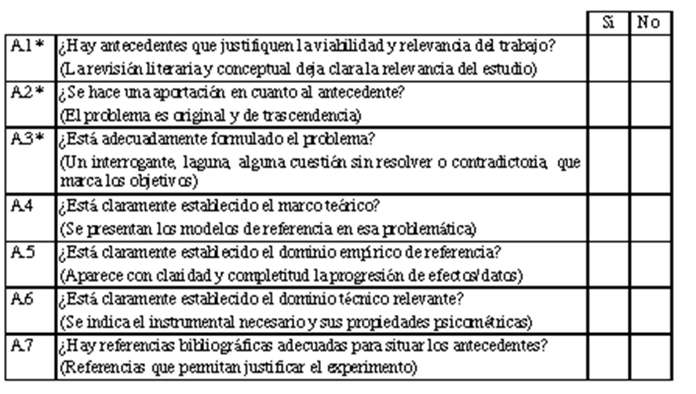
Criterios de evaluación de los jueces del tribunal
Notes:
25/09/18

